Slide 1

محاضرة (3) العناية بالملابس
الفرقة الرابعة
قسم تك الملابس و الموضة
اعداد
م.د.شيرين صلاح الدين على سالم

Slide 2

تشخيص البقع
الشيء المهم في إزالة البقع هو التعرف عليها في لحظاتها كخطوة أولى ومن ثم يتم تشخيصها اعتماداً على ..
1- مظهرها .. ويتم الاعتماد هنا على .. ..
اللون والملمس .. .. فاللون الأحمر والملمس المخملي يعرف بأنه من أحمر الشفاه ، أما للون البني والملمس المعدني فيعرف بأنه بقعة حديد ( صدأ ) ..الخ.
ظهور الأثر على سطح النسيج .. .. ظهور أثر للبقعة على النسيج أو القماش يساعد على معرفة نوعية البقعة . فبقعة الحبر تظهر على النسيج بوضوح ، كذلك بقعة الطلاء .
الأشعة فوق البنفسجية .. .. يمكن أن تستعمل لمعرفة نوع البقعة . فبقعة الصدأ تظهر – بالكشف عليها – سوداء اللون بينما بقعة الزيت على نسيج البولي استر تظهر مشعة .

Slide 3
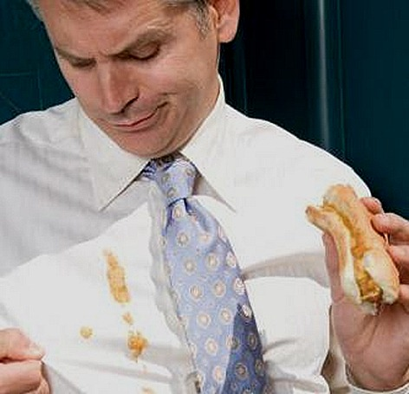
تشخيص البقع
2- رائحتها :
يعرف من خلالها بعض من مصدر البقع كبقع المواد العطرية ، أو بقع الدواء
3- موقعها :
بقع العرق تحد تحت الأكمام أو في منطقة أسفل الإبط على البلوزة أو الجاكيت، أما بقع المواد الغذائية تحدث في منطقة الصدر
أو في وجه القميص أو الفستان .. .. الخ .

Slide 4

4- ملمسها :
حاسة اللمس يمكن أن تساعد في معرفة نوعية البقعة مثل ، بقع البيض أو الزلال يمكن معرفتها عن طريق تيبس أو تشنج البقعة ، أما بقع الغراء أو الصمغ فهي لزجة ولاصقة، وبقعة الطلاء تكون قاسية أو ناعمة بينما بقعة طلاء الأظافر تظهر جلية على سطح النسيج .

Slide 5
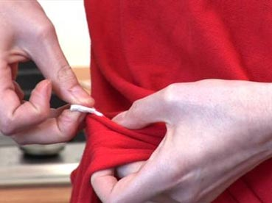
أمثلة لأشهر بقع المنسوجات وطرق إزالتها
مواد لاصقة العلك (اللبان)
الحك بالثلج أو الغمر في ماء بارد جداً، مستعملة آلة كشط (غير حادة)، واكشطي بعناية بقدر ما تستطيعين من المادة اللاصقة أو العلك، نظفي الاتساخ بمنظف سائل غير مخفف. اشطفيه جيداً ثم اغسليه في الغسالة كالمعتاد.

Slide 6
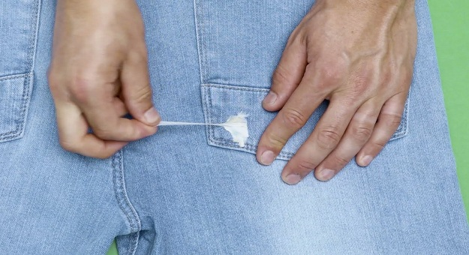
التخلص من العلكة عن الملابس
عن طريق إضافة الثلج: إزالة العلكة باستخدام الثلج تتضمن مجموعة من الخطوات الترتيبية المتمثلة بالتالي:
1-إخراج معكب من الثلج الموجود داخل القالب المخصص به في الثلاجة ووضعه على القطعة القماشية المتسخة داخل كيس بلاستيكي مع التركيز على وضعه مباشرة فوق المنطقة الملوث بالعلكة.
2-وضع الكيس المزود بالقطعة القماشية وقطعة لثلج داخل الثلاجة والانتظار لبضع ساعات.
3- إخراج القطعة من الثلاجة وتمرير أحد أطراف الأدوات المنزلية الحادة على المنطقة التي تتواجد فيها بقعة العلكة مثل: طرف سكين حادة.
4- التأكد من خلو القطعة القماشية من بقعة العلكة وإذا لوحظ وجود جزء ولو كان بسيطًا منها يجب إرجاع القطعة مرة أخرى لبضعة ساعات داخل الثلاجة وإعادة تكرار الخطوات السابقة مرة أخرى.

Slide 7
5- إضافة القليل من الخل مع القليل من مسحوق التنظيف الخاص بالملابس على مكان وجود البقعة من أجل ضمان التخلص من آثارها كليًّا وتترك الملابس بعد ذلك مدة لا تقل عن الربع ساعة.
6- وضع الغسيل داخل الغسالة من أجل ضمان تنظيفه من باقي البقع والأوساخ المتواجدة عليه والتخلص من آثار المواد الكيميائية المضافة في الخطوات السابقة.
عن طريق التسخين: إزالة العلكة باستخدام التسخين يتضمن طريقتين هما:
1- يُسلط الهواء الخارج من مجفف الشعر على بقعة العلكة بطريقة مباشرة، وعند ملاحظة ذوبانها يتجه الشخص لاستخدام أطراف أصابعه من أجل سحبها عن القطعة القماشية وهذه واحدة من أسهل الطرق وأبسطها لكن يجب التأكد مسبقًا من درجة الحرارة التي تحتملها القطعة القماشية.
-2توضع قطعة من الكرتون المقوى أو الورق ذي الخصائص المتينة على الجزء الخارجي من القطعة الحديدة ثم تمرر الجهة التي التصقت بها العلكة بسرعة عالية جدًّا عليها وعند ملاحظة ذوبان العلكة يتجه الشخص للتخلص منها باستخدام أطراف أصابعه.

Slide 8
أخطاء شائعة في تنظيف الملابس
توجد مجموعة من الأخطاء التي يُمارسها الناس أثناء تنظيف الملابس بهدف التخلص من البقع وآثار التعرق الموجودة عليها، وأبرزها متمثلة بالتالي:
المبالغة في فرك القطعة: يؤدي ذلك إلى تلف القطعة القماشية، ويُفضّل استخدام قطعة ذات لون أبيض ناصع لا تحتوي على أي تداخل لوني آخر وتمريرها على سطح البقع المتواجدة عليها لضمان تنظيف الملابس.
إضافة كمية كبيرة من مواد التنظيف: يجب الاتجاه لعدم إضافة مواد التنظيف بكميات كبيرة، إذ يمكن زيادتها تدريجيًّا.
إضافة الجوارب بطريقة عشوائية: يؤدي إضافة الجوارب بين القطع القماشية إلى تشابكها مع بعضها بطريقة مزعجة لذا يرجى التنبه لتنظيفها بطريقة مستقلة عن باقي القطع.
عدم تثبيت الغسالة على الأرض: يؤدي ذلك إلى تقليل من جودة الغسالة عبر الوقت وإلى تلف الأرضيات الموضوعة عليها.
THANK YOU

